Slide 1
Xây dựng ứng dụng 3D (tĩnh) dựa vào OpenGL trên môi trường Windows.
ĐỀ TÀI TÌM HIỂU
Môn: Đồ Họa Máy Tính – Nhóm: Graphics 4.0

Slide 2
Thông tin
Môn: Đồ họa Máy Tính
Giáo viên: PGS.TS Lý Quốc Ngọc
Nhóm thực hiện: Graphics 4.0
STT | Thành viên | MSSV
1 | Nguyễn Gia Thuận | 1712174
2 | Nguyễn Phục Dược | 1712372
3 | Đào Khánh Duy | 1712380
4 | Nguyễn Quí Em | 1712399
5 | Nguyễn Việt Hoàng | 1712459

Slide 3
Nội dung chính
Graphics Tool: OpenGL.
Ứng dụng: - Một số ứng dụng của OpenGL. - Ứng dụng Hình học 3D cơ bản.

Slide 4
1. OpenGL

Slide 5

1.1 Tổng quan về OpenGL
Là thư viện gồm các hàm API cơ bản dùng để biểu diễn đồ họa 2D và 3D
⇨ giúp tăng tốc độ xử lý và hiển thị đồ họa.

Slide 6
1.1 Tổng quan về OpenGL
Độc lập ngôn ngữ lập trình (language independent) và sử dụng được trên nhiều hệ thống (multi-flatform).
Đối thủ cạnh tranh chính là DirectX của Microsoft.

Slide 7
1.2 Tính năng
Che giấu sự tương tác phức tạp trong không gian 3D bằng cách đưa ra 1 giao diện lập trình thống nhất.
Che giấu các sự khác biệt giữa các phần cứng 3D bằng cách bắt buộc các phần cứng tương thích OpenGL phải hỗ trợ tất cả các chức năng của giao diện OpenGL.
Tạo ra các khối hình học có chiều sâu hơn.

Slide 8
1.3 Nguyên lý hoạt động
OpenGL đã sử dụng tất cả các kiến thức Toán học để tạo ra 1 thế giới 3D ngay trước mắt chúng ta.
OpenGL làm việc trên mô hình thiết kế theo trạng thái (state machine):

Slide 9

1.3 Nguyên lý hoạt động
Tưởng tượng OpenGL như toàn bộ khu cảng, trong đó:
Các container là các đối tượng trong OpenGL.
Các kiện hàng trong mỗi container là những gì chúng ta tạo ra trong ứng dụng sử dụng OpenGL. Đó là những thứ chứng ta nhìn thấy.
Máy cần trục là các OpenGL API. ⇨ Khi thực hiện 1 hàm trong OpenGL giống như việc sử dụng cần trục.

Slide 10
1.4 Thư viện hỗ trợ OpenGL
GLUT - Thư viện công cụ cho OpenGL
GLU - Thư viện hàm cho các ứng dụng OpenGL
Assimp - Thư viện nhập dữ liệu từ các tập tin đồ họa 3D

Slide 11
2. Ứng dụng

Slide 12
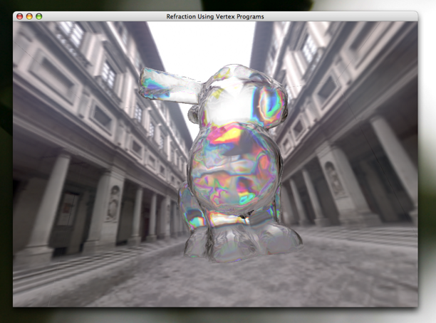
Một số ứng dụng của OpenGL
Một số hình ảnh về ứng dụng OpenGL:
Khúc xạ dùng OpenGL

Slide 13
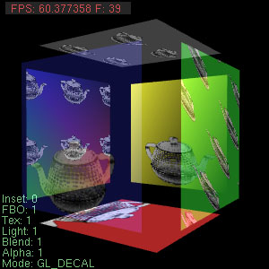
Một số ứng dụng của OpenGL
Một số hình ảnh về ứng dụng OpenGL:
Kết cấu di dộng dùng OpenGL

Slide 14
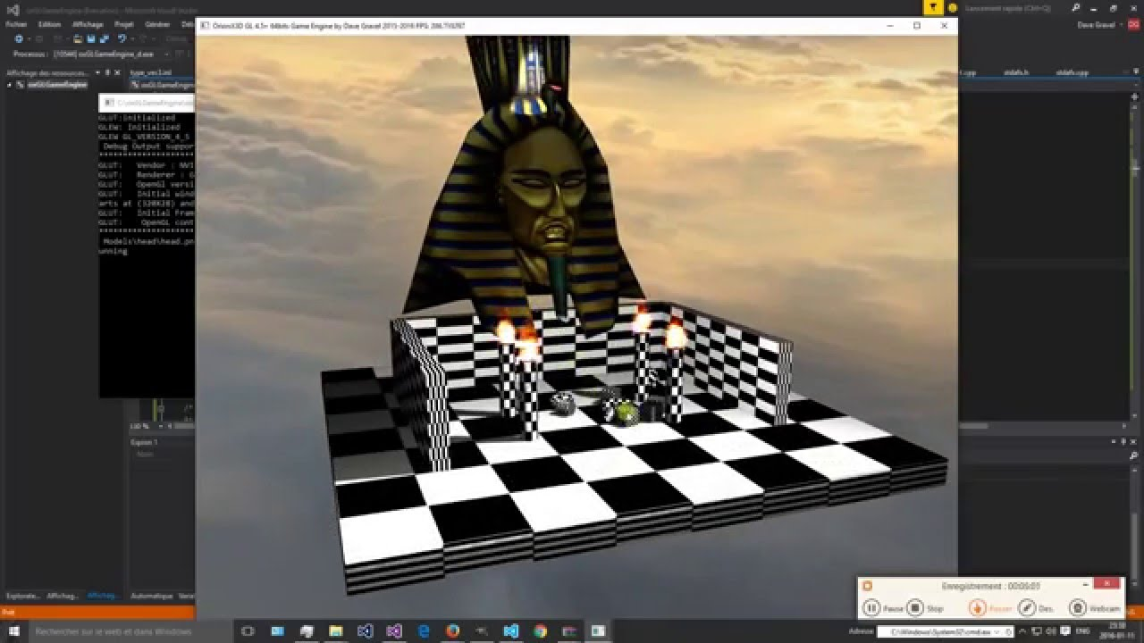
Một số ứng dụng của OpenGL
Một số hình ảnh về ứng dụng OpenGL:
Thiết kế game engine với OpenGL

Slide 15
Một số ứng dụng của OpenGL
Được sử dụng rộng rãi trong nhiều trò chơi điện tử: nhiều công ty game lớn đã sử dụng API của OpenGL để tự tạo riêng cho họ các game engine.
VD: Konami với FoxEngine, idSoftware với Quake Engine, Valve với Source Engine, …

Slide 16
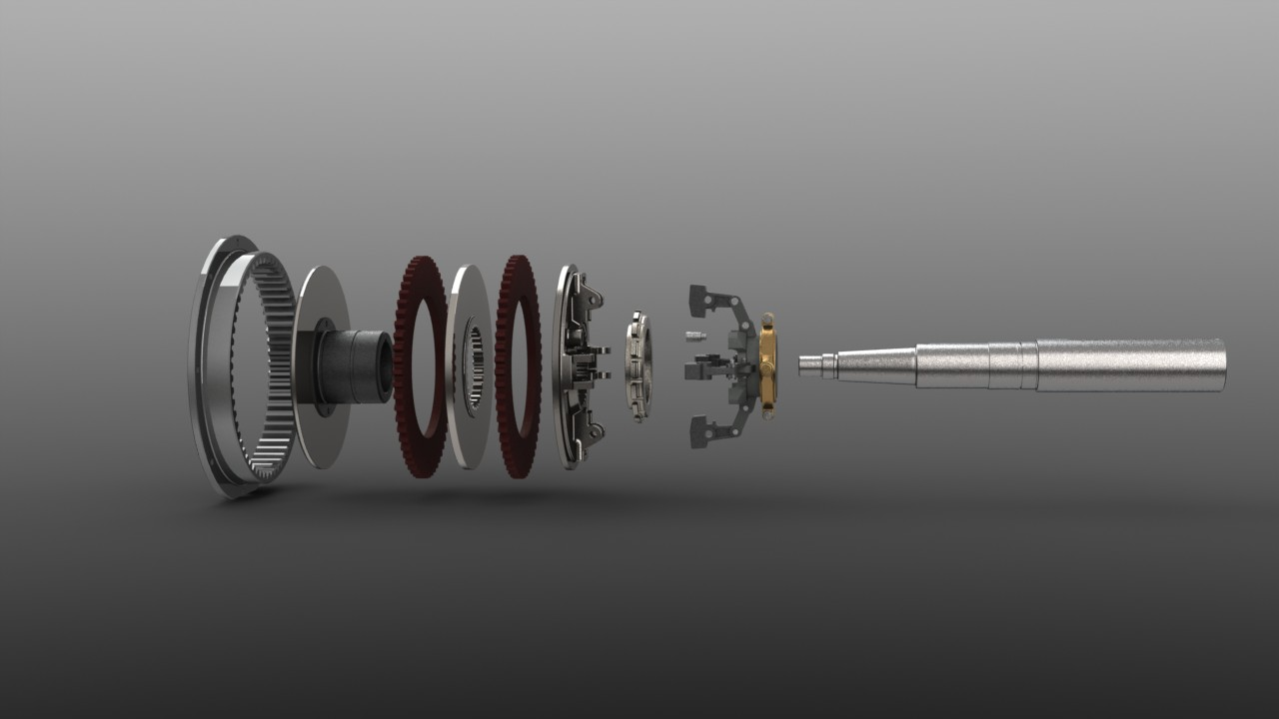
Một số ứng dụng của OpenGL
Render 3D model:

Slide 17
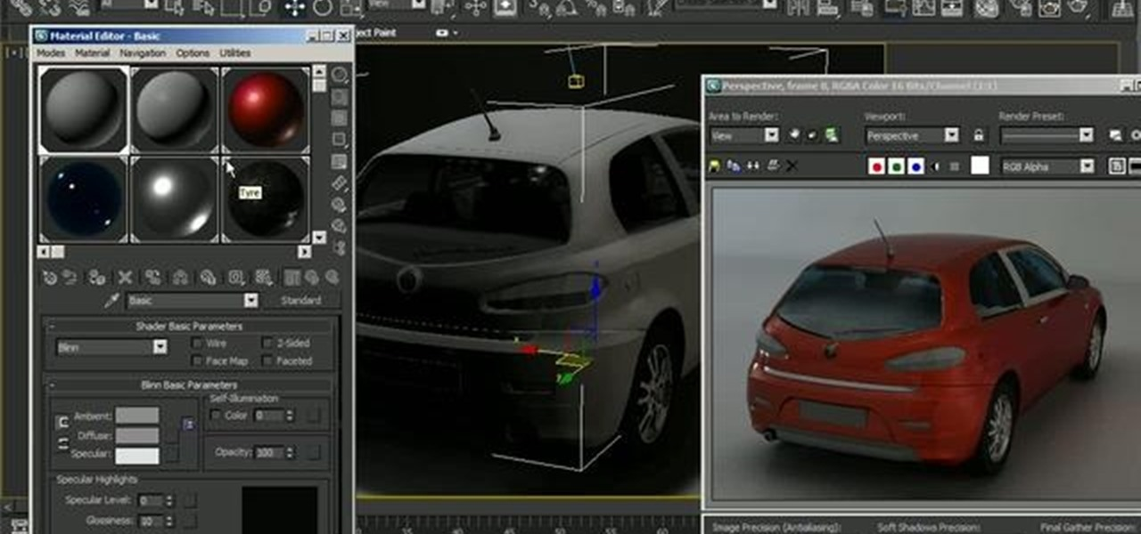
Một số ứng dụng của OpenGL
Render 3D model:

Slide 18
Ứng dụng Hình học 3D cơ bản
Đây là ứng dụng do nhóm thực hiện.
Sử dụng SharpGL – một thư viện kế thừa từ OpenGL chuyên dụng cho C#
Vẫn giữ được bản chất của OpenGL.
Dễ dàng hơn trong việc thiết kế giao diện người dùng.

Slide 19
Ứng dụng Hình học 3D cơ bản
Xây dựng ứng dụng mô phỏng các hình 3D cơ bản: Khối lập phương, hình hộp chữ nhật, hình chóp, lăng trụ đáy tam giác,…
Có thể đưa vào hỗ trợ giảng dạy môn toán cho các em tiểu học: Giúp các em dễ dàng hình dung.

Slide 20
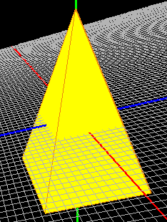
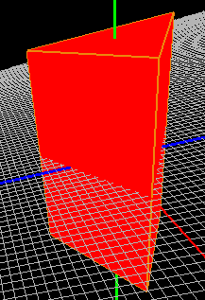
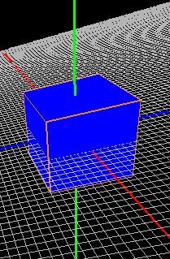
Ứng dụng Hình học 3D cơ bản
Một số hình ảnh từ ứng dụng

Slide 21
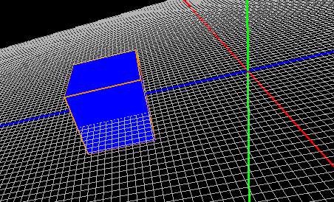
Ứng dụng Hình học 3D cơ bản
Một số hình ảnh từ ứng dụng - Thay đổi vị trí của hình

Slide 22
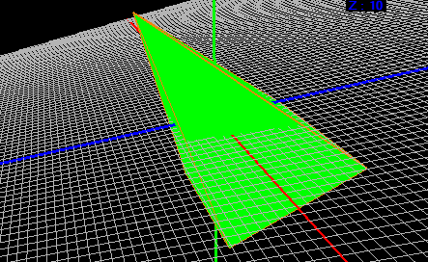
Ứng dụng Hình học 3D cơ bản
Một số hình ảnh từ ứng dụng - Xoay hình

Slide 23
Tài liệu tham khảo
Wikipedia: OpenGL
Viblo.asia: Tìm hiểu về OpenGL?
Codeproject: SharpGL A C# OpenGL Class Library https://www.codeproject.com/Articles/3144/SharpGL-a-C-OpenGL-class-library

